Slide 1
Manusia dan
Resolusi Kehidupan
Aldi Apriliana

Slide 2
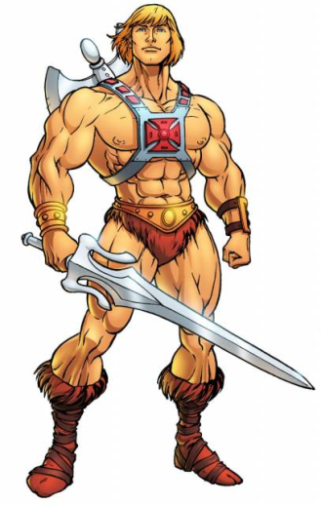

Manusia
Inti
Ruh
Jasad
Hawa Nafsu

Slide 3
Karakter Fitrah Manusia
Basyar = QS. Al Mu’minun: 24
Level Jasmaniah dan Jasadiyah
MANUSIA
Ins/Insan = QS. Al Insan , QS Adz Dzariat:56
Level Psikologis, Ruhaniah, Akal Budi
Nas = QS An Nas
Level Sosiologis, Kemasyarakatan

Slide 4
Karakter Fitrah Manusia
Mukarram (Dimuliakan)
Manusia diciptakan dalam bentuk terbaik
(ahsanu taqwim)
MANUSIA
(Insan)
Mukallaf (Tanggung Jawab)
Manusia punya tugas dan tanggung jawab sebagai
hamba Allah dan khalifatullah
Mukhayyar
Manusia boleh memilih
وَمَآ أَصَٰبَكُم مِّن مُّصِيبَةٍ فَبِمَا كَسَبَتْ أَيْدِيكُمْ وَيَعْفُوا۟ عَن كَثِيرٍ
Dan apa saja musibah yang menimpa kamu maka adalah disebabkan oleh perbuatan tanganmu sendiri, dan Allah memaafkan sebagian besar (dari kesalahan-kesalahanmu).
Asy Syura : 30

Slide 5
وَلَقَدْ ذَرَأْنَا لِجَهَنَّمَ كَثِيرًا مِّنَ ٱلْجِنِّ وَٱلْإِنسِ ۖ لَهُمْ قُلُوبٌ لَّا يَفْقَهُونَ بِهَا وَلَهُمْ أَعْيُنٌ لَّا يُبْصِرُونَ بِهَا وَلَهُمْ ءَاذَانٌ لَّا يَسْمَعُونَ بِهَآ ۚ أُو۟لَٰٓئِكَ كَٱلْأَنْعَٰمِ بَلْ هُمْ أَضَلُّ ۚ أُو۟لَٰٓئِكَ هُمُ ٱلْغَٰفِلُونَ
Dan sesungguhnya Kami jadikan untuk (isi neraka Jahannam) kebanyakan dari jin dan manusia, mereka mempunyai hati, tetapi tidak dipergunakannya untuk memahami (ayat-ayat Allah) dan mereka mempunyai mata (tetapi) tidak dipergunakannya untuk melihat (tanda-tanda kekuasaan Allah), dan mereka mempunyai telinga (tetapi) tidak dipergunakannya untuk mendengar (ayat-ayat Allah). Mereka itu sebagai binatang ternak, bahkan mereka lebih sesat lagi. Mereka itulah orang-orang yang lalai
Al A’raf 179

Slide 6
Manusia tidak memiliki default template
وَاللّٰهُ اَخْرَجَكُمْ مِّنْۢ بُطُوْنِ اُمَّهٰتِكُمْ لَا تَعْلَمُوْنَ شَيْـًٔاۙ وَّجَعَلَ لَكُمُ السَّمْعَ وَالْاَبْصَارَ وَالْاَفْـِٕدَةَ ۙ لَعَلَّكُمْ تَشْكُرُوْنَ
Dan Allah mengeluarkan kamu dari perut ibumu dalam keadaan tidak mengetahui sesuatu pun, dan Dia memberimu pendengaran, penglihatan, dan hati nurani, agar kamu bersyukur.
QS. An Nahl : 78

Slide 7
Mindset : Dunia
Dunia Nasihat
Dunia Pemikiran
“ Jangan lihat siapa yang berbicara, tapi dengarkan
Kata-katanya.”
“ Lihat dulu siapa yang berbicara, baru dengarkan
apa yang di bicarakan.”

Slide 8
Mindset : Sikap
Yang bisa kita kendalikan
Tidak bisa kita kendalikan
Pendapat orang lain, sikap orang lain,
Waktu, hujan, dll yang berhubungan
Dengan sekitar.
Sikap prilaku, emosi, skala prioritas,
Berhubungan dengan diri kita.
“Kita tidak bisa merubah arah angin,
tapi kita bisa merubah arah layar”

Slide 9
MANUSIA
MAKHLUK ALLAH
Dihadirkan ke dunia dengan maksud dan tugas.
Diberi sumber daya (fitrah, bumi, kehidupan, kitabullah) untuk menjalankan tugas.
Dilatih dengan proses bertahap.
Diuji dengan keterbatasan dan kekurangan
Akan dihadapkan dengan keberhasilan dan kegagalan.
Bisa lupa dan tersesat dalam menjalani kehidupan.
Ujian sesungguhnya : memilih misi atau ambisi/obsesi.

Slide 10
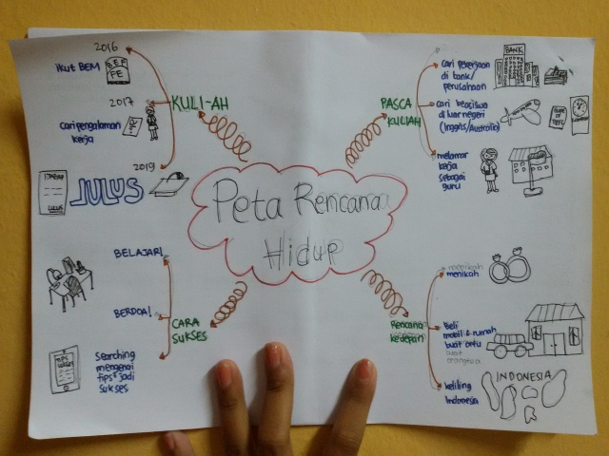

Slide 11
Roadmap Our Life
15 – 40 Tahun
40 – 50 Tahun
What is my calling?
Whats calling me next?
11 – 15 Tahun
50 – 60 Tahun
What do I want to be when I ?
How do I grow whole, not old?
0 - 10 Tahun
60 – 70 Tahun
Who am I ?
Whats my legacy?
Ibnu Qayyim Al Jauziyah mengklasifikasikan usia manusia menjadi 4 periode :
1. Masa Anak-anak ( 0 – 15 Tahun ) : Fase menumbuhkan fitrah, menanamkan adab, mengajarkan basic knowledge for life
2. Masa Pemuda ( 15 – 40 Tahun ) : Fase menemukan panggilan pertama atau tugas langit atau misi hidup.
3. Masa Dewasa ( 40 – 60 Tahun ) : Fase menemukan tugas langit berikutnya
4. Masa Tua ( > 60 Tahun ) : Fase menyiapkan warisan perjuangan

Slide 12
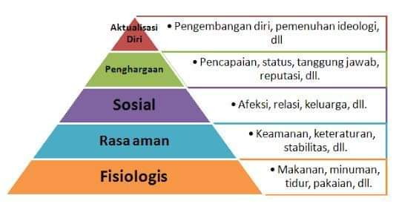

Slide 13
Anda =
adalah apa yang anda rencanakan
وَأَن لَّيْسَ لِلْإِنسَٰنِ إِلَّا مَا سَعَىٰ
dan bahwasanya seorang manusia tiada memperoleh selain apa yang telah diusahakannya.
An Najm : 39

Slide 14

Specific
Tujuan harus detail dan tidak ambigu
Merancang
Resolusi
(SMART)
Measurable
Tujuan harus terukur, ada alat ukur dan langkahnya.
Attainable
Tujuan haruslah bisa diraih.
Realistis
Tidak ngawang-ngawang, bisa dicapai.
Timely
Punya jangka waktu, ada batas, kapan meraihnya.

Slide 15
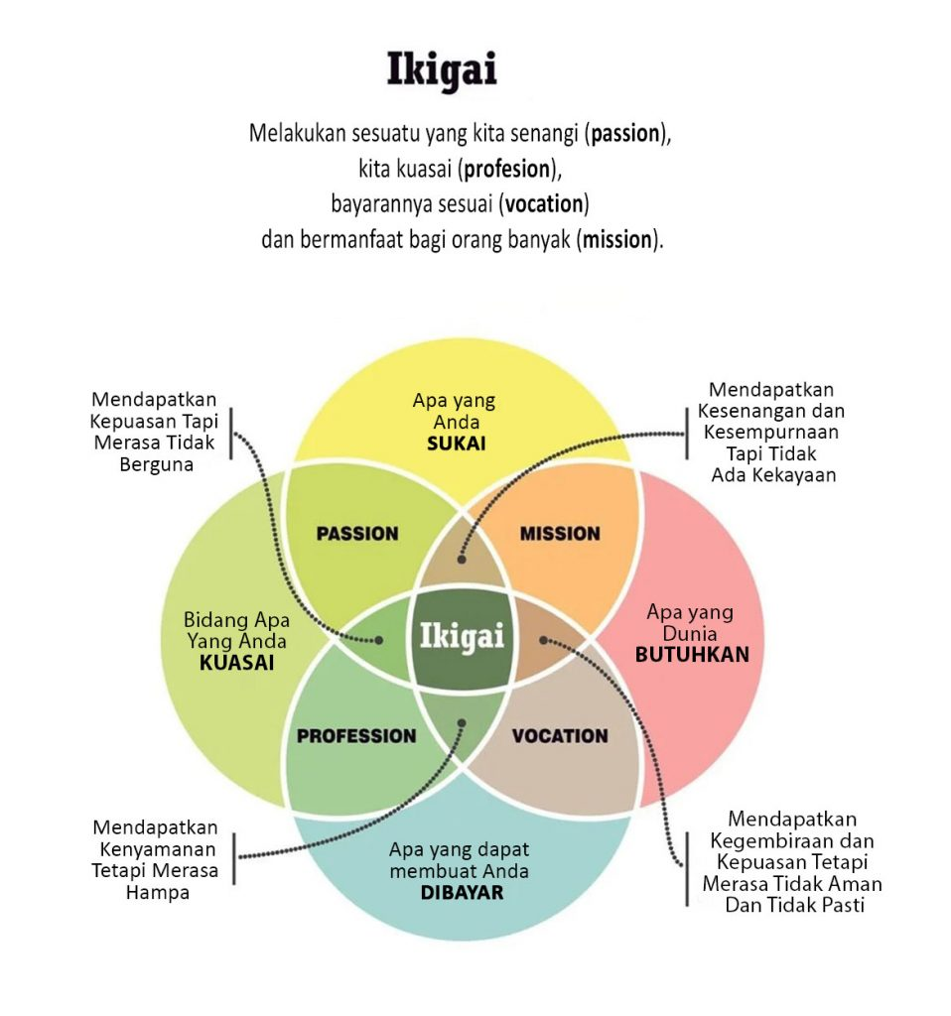

Slide 16
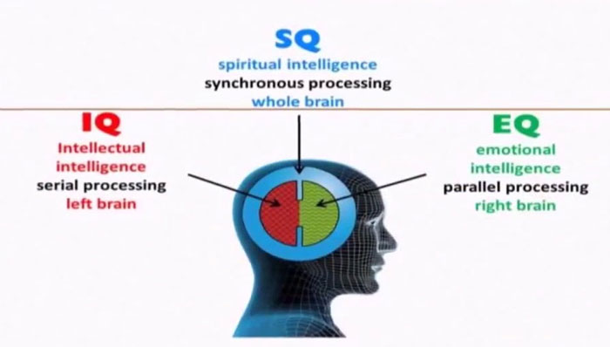

Slide 17
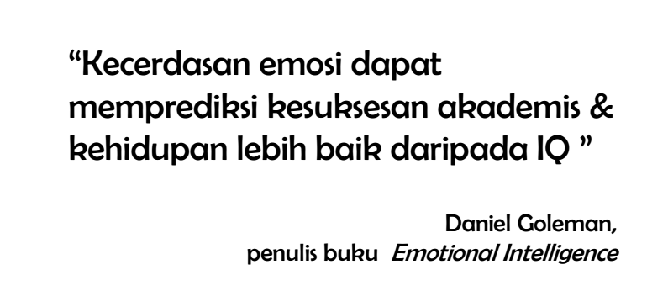

Slide 18
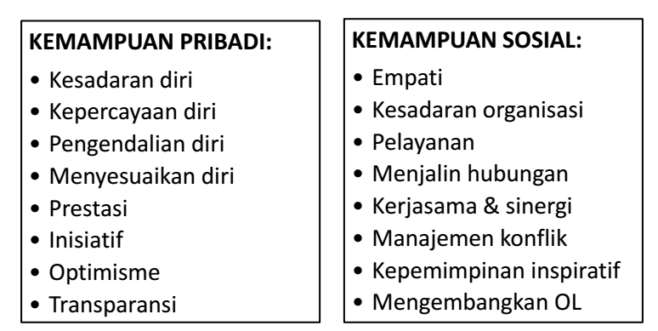
Kecerdasan Emosi

Slide 19
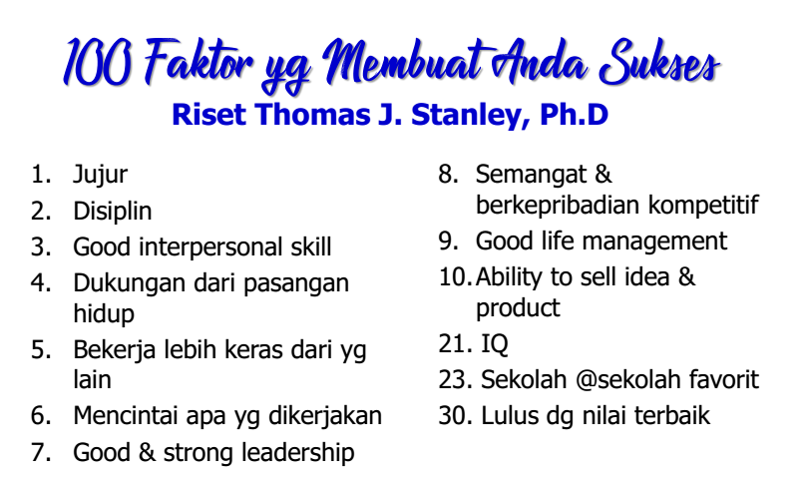

Slide 20
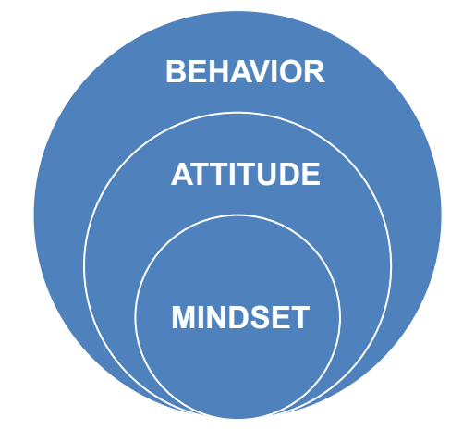
Prinsip 1
Pembentukan Karakter
Baik
Buruk
Karakter
Kebiasaan
Prilaku
Mindset

Slide 21
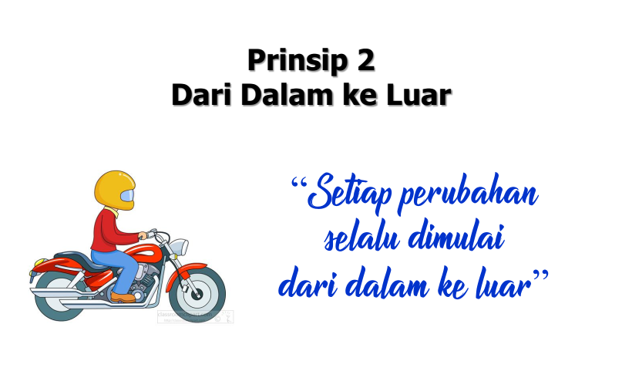

Slide 22
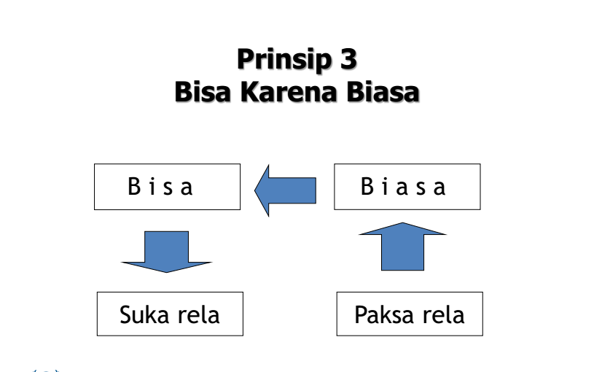

Slide 23
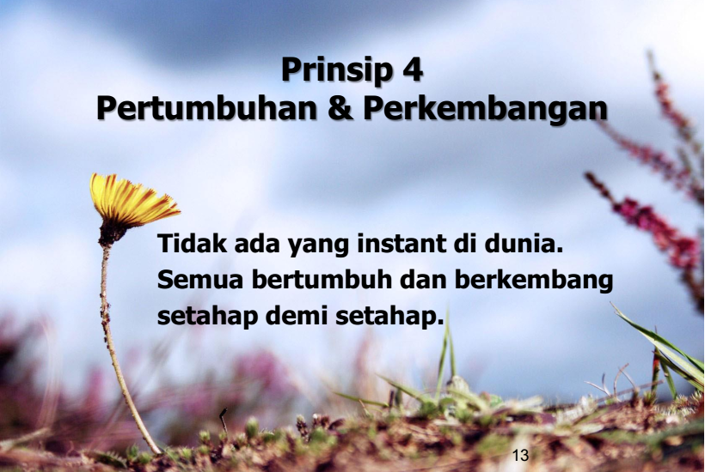

Slide 24
Mengelola Prioritas

Slide 25
Sibuk = Produktif
/
Banyak prioritas,
Multitask, ingin terlihat
Punya misi.
Punya misi untuk hidup,
Fokus, ada target dari tugas, pengelolaan,
Skala prioritas
Manajemen Prioritas

Slide 26
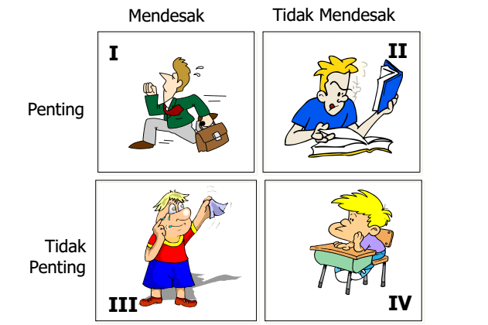

Slide 27
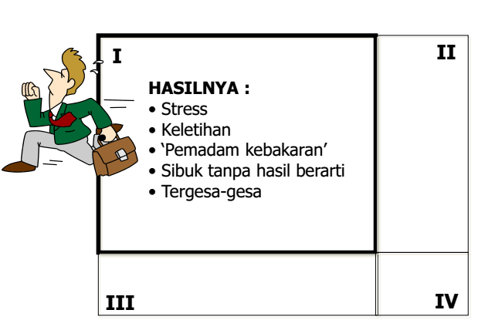

Slide 28
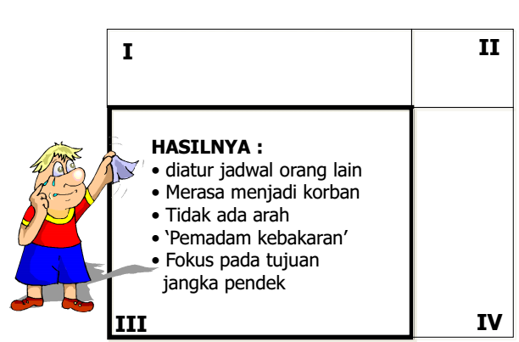

Slide 29
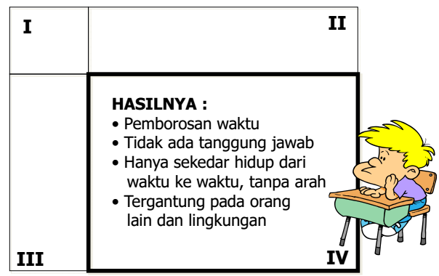

Slide 30
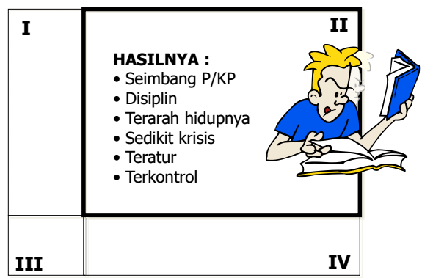

Slide 31
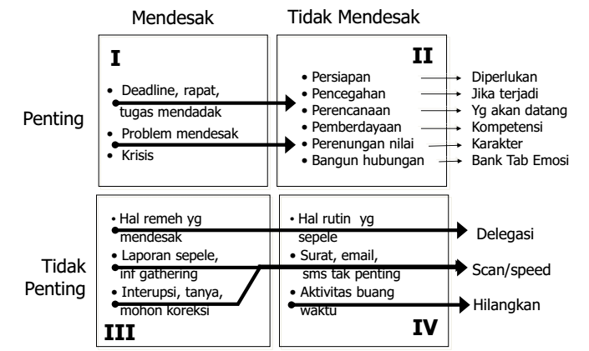

Slide 32
Terimakasih…
Aldi Apriliana

